Slide 1
Penulisan Karya Ilmiah untuk Fungsional Statistisi
Febri Wicaksono
febri@stis.ac.id, wicak@bps.go.id
Disampaikan dalam Workshop Penulisan Karya Tulis Ilmiah Bagi Statistisi
Jakarta, 27 Oktober 2016

Slide 2
Mengapa Stastitisi perlu Membuat Karya Ilmiah?
Keputusan Menteri Pendayagunaan Aparatur Negara Nomor 37/KEP/M.PAN/4/2003 Tentang Jabatan Fungsional STATISTISI dan Angka Kreditnya
Keputusan Bersama Kepala Badan Pusat Statistik dan Kepala Badan Kepegawaian Negara Nomor 003/KS/2003 No.25 Tahun 2003
Peraturan Kepala BPS No. 59 Tahun 2014 tentang Petunjuk Teknis Penilaian Angka Kredit Jabatan Fungsional Statistisi

Slide 3
Unsur Utama AK Statistisi
Pendidikan
Melakukan Kegiatan Statistik
Pengembangan Profesi
Pembuatan karya tulis/ilmiah di bidang statistik
Penusunan petunjuk teknis pelaksanaan pengelolaan kegiatan statistik
Penerjemahan/penyaduran buku atau karya ilmiah di bidang statistik

Slide 4
Khusus bagi Statistisi Ahli, harus ada sejumlah nilai PAK dari unsur pengembangan profesi.
Artinya, seorang Statistisi Ahli juga dituntut untuk mengembangkan kapasitas dan kompetensi dirinya melalui kegiatan pengembangan profesi.
Batasan nilai unsur pengembangan profesi untuk mencapai jabatan Statistisi Ahli tertentu adalah sebagai berikut:
Statistisi Muda (III/c), minimal 2 poin
Statistisi Muda (III/d), minimal 4 poin
Statistisi Madya (IV/a), minimal 6 poin
Statistisi Madya (IV/b), minimal 8 poin
Statistisi Madya (IV/c), minimal 10 poin
Statistisi Utama (IV/d), minimal 12 poin
Statistisi Utama (IV/e), minimal 14 poin

Slide 5
Karya Ilmiah

Slide 6
Karya Ilmiah
Karya ilmiah (bahasa Inggris: scientific paper) adalah laporan tertulis dan diterbitkan yang memaparkan hasil penelitian atau pengkajian yang telah dilakukan oleh seseorang atau sebuah tim dengan memenuhi kaidah dan etika keilmuan yang dikukuhkan dan ditaati oleh masyarakat keilmuan.

Slide 7
Ciri-Ciri Karya Ilmiah
Logis
Sistematis
Objektif
Kebenarannya dapat diuji
Berlaku umum
Menggunakan bahasa yang baik

Slide 8
Kerangka Karya Ilmiah
Pendahuluan
Tinjauan Pustaka
Metode
Pembahasan
Kesimpulan & Saran

Slide 9
Faktor penghambat penulisan karya tulis ilmiah
Waktu yang terbatas
Tidak berkembangnya ide
Faktor rendahnya motivasi

Slide 10
Tips Menulis Karya Ilmiah
Menentukan topik/masalah → perbanyak membaca referensi
Contoh referensi tidak berbayar:
Directory of Open Access Journals (DOAJ)
https://doaj.org/
Demographic Research
http://www.demographic-research.org/
Membatasi topik/masalah
Menyusun kerangka karya ilmiah → kembangkan

Slide 11
Brainstorming Topik Penelitian
Kualitas data
Isu terkini:
RPJM
SDGs
The 28th International Population Conference of the International Union for the Scientific Study of Population (IUSSP), Cape Town, South Africa 29 October to 4 November 2017.

Slide 12
https://sustainabledevelopment.un.org/sdgs

Slide 13
List of Themes IUSSP Conference 2017
1. Ageing and Intergenerational Relations
2. Biodemography
3. Children and Youth
4. Culture, Religion, Language and Demographic Behaviours
5. Demographic Methods and Data
6. Education and Labour Force
7. Fertility
8. Gender and Population
9. Health, Mortality and Longevity
10. Historical Demography

Slide 14
List of Themes IUSSP Conference 2017
11. HIV/AIDS and STIs
12. Marriage and Union Formation
13. Migration and Urbanization
14. Population and Development
15. Population and Human Rights
16. Population, Consumption and the Environment
17. Sexuality and Reproductive Health
18. Spatial Demography
19. Population and Policy Challenges

Slide 15
Analisis Data

Slide 16
Unit Observasi
Individu
Agregat:
Rumah tangga
Kabupaten/Kota
Provinsi
Nasional

Slide 17
Tipe Data
Cross Section
Time Series
Panel

Slide 18
Data Untuk Penelitian
Primer
Sekunder
Data BPS
Alternatif data yang tidak berbayar:
SDKI
http://dhsprogram.com/data/available-datasets.cfm
IFLS
http://www.rand.org/labor/FLS/IFLS/download.html
World Development Indicators
http://data.worldbank.org/data-catalog/world-development-indicators

Slide 19
Beberapa Kerangka Pikir Sederhana untuk Menganalisa Masalah Penelitian

Slide 20
Simple Framework for Fertility Analysis (Freedman, 1975)
Struktur Sosial
Ekonomi, mis:
Tk kesehat,KB,
Tk pembangun
Tk pendidikan&
Fasilitas
Karakteristik sosial ekon: status migrasi agama,suku,
pendidikan dan income
Perilaku yg berhub dgn besar, struktur dan formasi kel: ideal family size, sex pref, biaya anak
Fertility
Proximate Deter minant
variable
Lingkungan:Perbedaan regional dan geografis
Karakeristik Biososial: Nutrisi&kes kematian bayi dan anak
Pengetahuan dan perilaku terhadap kontrasepsi

Slide 21
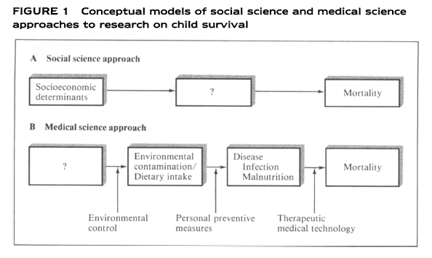
Determinan Mortalitas (1)
Source: Mosley and Chen, 1984

Slide 22
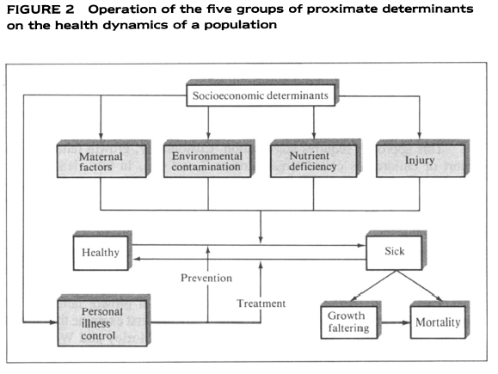
Determinan Mortalitas (2)
Source: Mosley and Chen, 1984

Slide 23
Terima Kasih

